Slide 1
Data Challenge Capgemini
Présenté par : Juan Nicolas Mendoza Roncancio , Ian Ribeiro de Faria Leite , Romain Perrin , Samara Gabriela Cespedes Afanador et Gabriel Patry
Notes:
GP

Slide 2
Sommaire
Présentation du sujet
Pipeline (baseline) : vue globale et outils utilisés
La pipeline (baseline) en détails
  Prétraitement
  Clustering
  Génération du contenu et agencement
    Rapport global par type d'asset ('wind' ou 'solar')
    Rapport par équipement
Améliorer la qualité des générations : pipeline avancée
  Inspirations
  Pipeline
  Extraction structurée
  Mapping des profits
  Remédiation
Notes:
Il faut voir si on tente un test en live ou pas …
GP

Slide 3
Généralités
Présentation du sujet
Notes:
S

Slide 4
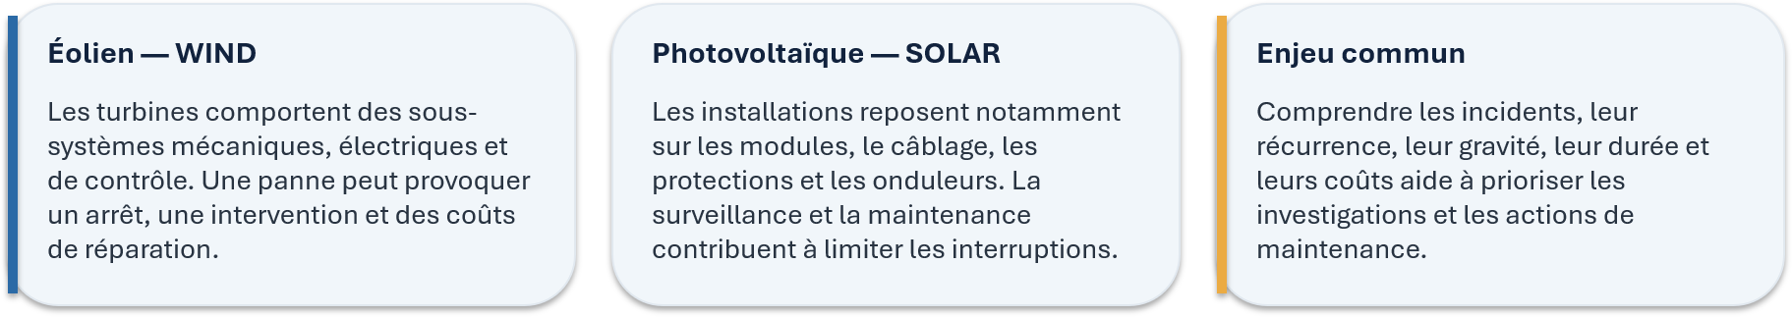
Généralités
Pourquoi exploiter les historiques ?
Structurer les historiques en indicateurs comparables.
Identifier les tendances et les équipements récurrents.
Croiser les données textuelles et chiffrées (gravité, durée, coût, météo) .
Produire une base d'analyse pour des rapports synthétiques , sans confondre corrélation et causalité.
Notes:
S

Slide 5
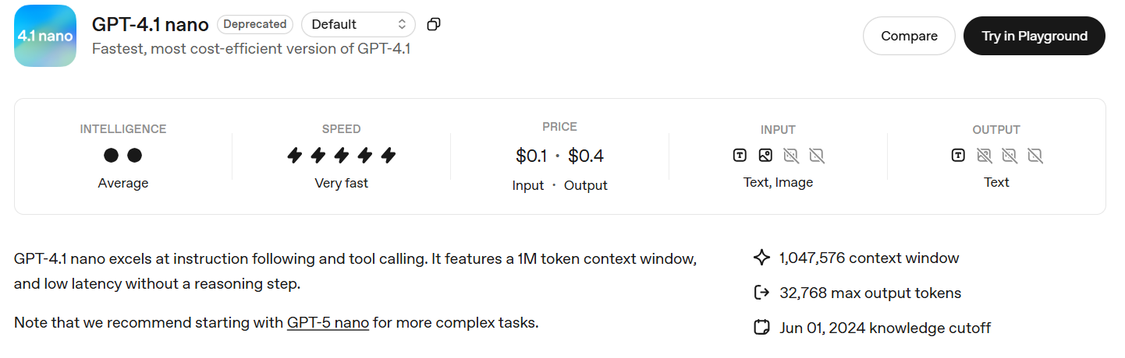
Notes:
S

Slide 6
Vue d'ensemble du jeu de données
Contenue de jeu de données
Notes:
S

Slide 7
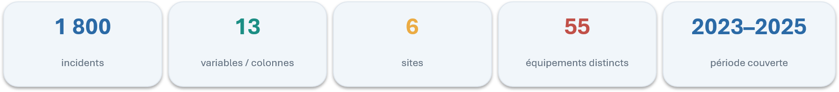
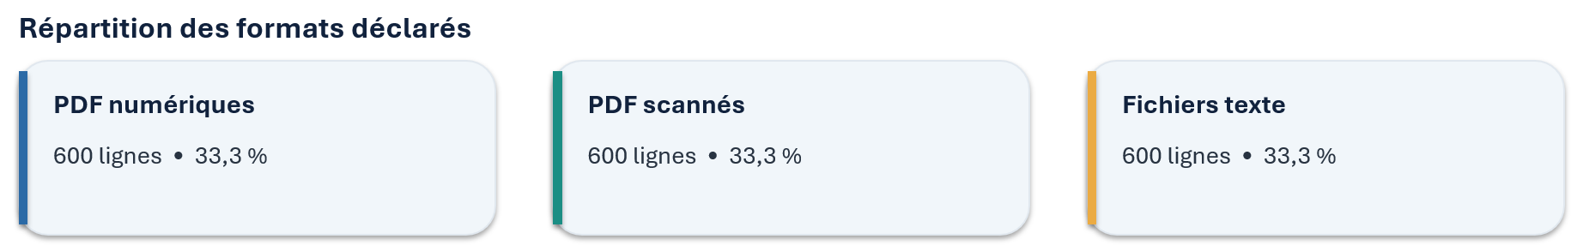
Jeu de données
Notes:
S

Slide 8
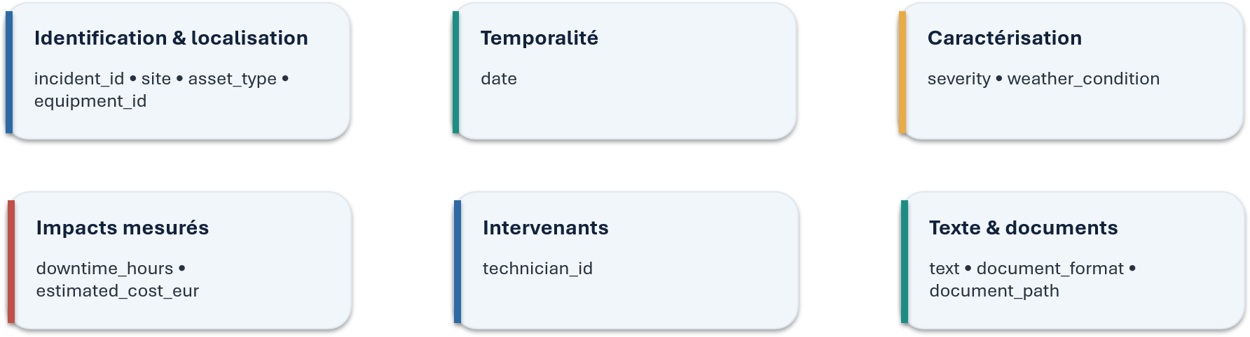
Que contient une ligne du dataset?
Point important : text est le récit de l’incident ; les autres colonnes apportent un contexte structuré pour comparer les événements.

Slide 9
Pipeline (baseline)
Notre pipeline fonctionnelle end-to-end.

Slide 10
Pipeline · vue globale
Surya
pdfplumber
UMAP · HDBSCAN
BERTopic
Plotly
kaleido
LangGraph
pandoc
xelatex
×2
×2
×2
×2
PDF
CSV
PDF
1 · Prétraitement
--with-preprocessing
2 · Clustering
--skip-clustering
3 · Graphiques
4 · Rapports
5 · Export PDF
--skip-pdf
merged.csv
CSV ×2
PNG · HTML · JSON
report.md
report.pdf
Embeddings · choix de taille · nommage
Rédaction LLM · 5 sections
code projet
Azure OpenAI
outils externes
étape optionnelle (option CLI)
×2 : solar + wind

Slide 11
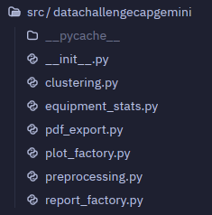
Pipeline (baseline)
Quelques mots sur l'architecture logicielle
  Architecture modulaire
  3 points d'entrée :
    dc (pour générer les rapports par type (wind ou solar)
    dc equipment (pour générer les rapports par équipement)
    dc preprocess (pour lancer le pre-processing)
  Utilisation de uv pour la gestion du projet, pour simplifier la mise en place et l'hypothétique déploiement
Architecture modulaire de la pipeline
Notes:
Qq mots sur l'architecture logicielle de ce qu'on a fait, histoire de montrer que on est pas allées en mode 'vibe coding full no brain'.

Slide 12
La pipeline (baseline) en détails
Présentation de la pipeline élément par élément

Slide 13
1 · Prétraitement
saute les PDF déjà traités
pdf_scan
scanned.csv
merged.csv
→ clustering
Surya OCR
1 JSON par PDF
Parse JSON
site vérifié vs référence
Fusion
merge_csv · dropna(text)
pdf_digital
digital.csv
pdfplumber
extract_tables
Parse tables
champs requis
incidents_students.csv
code projet
Azure OpenAI
outils externes

Slide 14
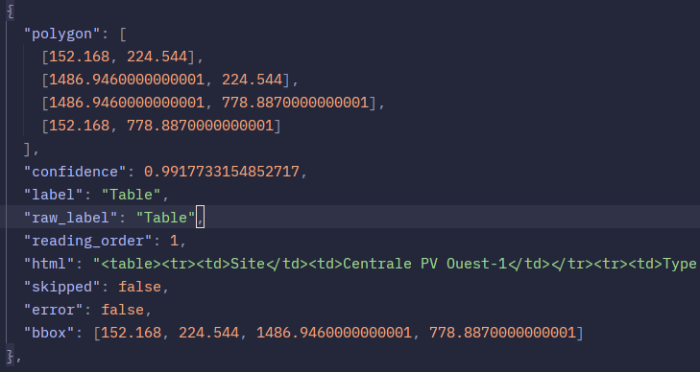
Prétraitement
Extraction des textes et de leur ordonnancement avec un modèle open-weight d'OCR (surya-ocr-2)
Parsing du html généré
Extrait du json obtenu en sortie du modèle d'OCR
Notes:
On garde ou pas ?

Slide 15
2 · Clustering
×2 · solar | wind
UMAP · HDBSCAN
BERTopic · fit × n tailles
Rupture 1
taille 14 · 4 clusters
Rupture 2
taille 23 · 3 clusters
Taille retenue
taille 14 · 4 clusters
Balayage
taille 8 · 5 clusters
✓
✕
Embeddings
Azure OpenAI
Azure · fusion ok
Azure · fusion nuisible
code projet
Azure OpenAI
outils externes
données illustratives

Slide 16
2 · Clustering · balayage
×2 · solar | wind
n_clusters
Embeddings
Azure OpenAI
12
chaque baisse de n = fusion
11
10
Balayage
UMAP · HDBSCAN · BERTopic
9
8
Comptage
n_clusters par taille
6
5
Ruptures
n change → fusion
8
11
14
20
23
26
32
min_cluster_size →
fusions candidates
code projet
Azure OpenAI
outils externes
exemple

Slide 17
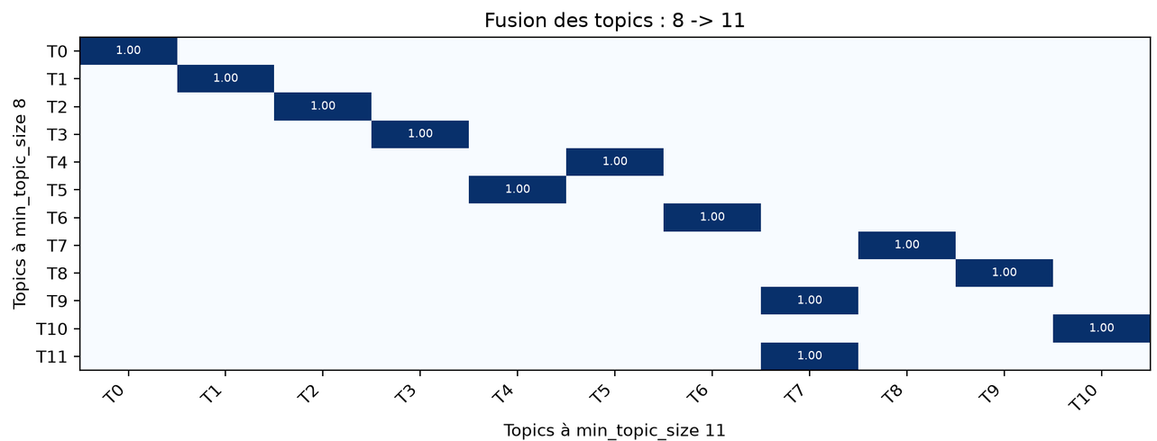
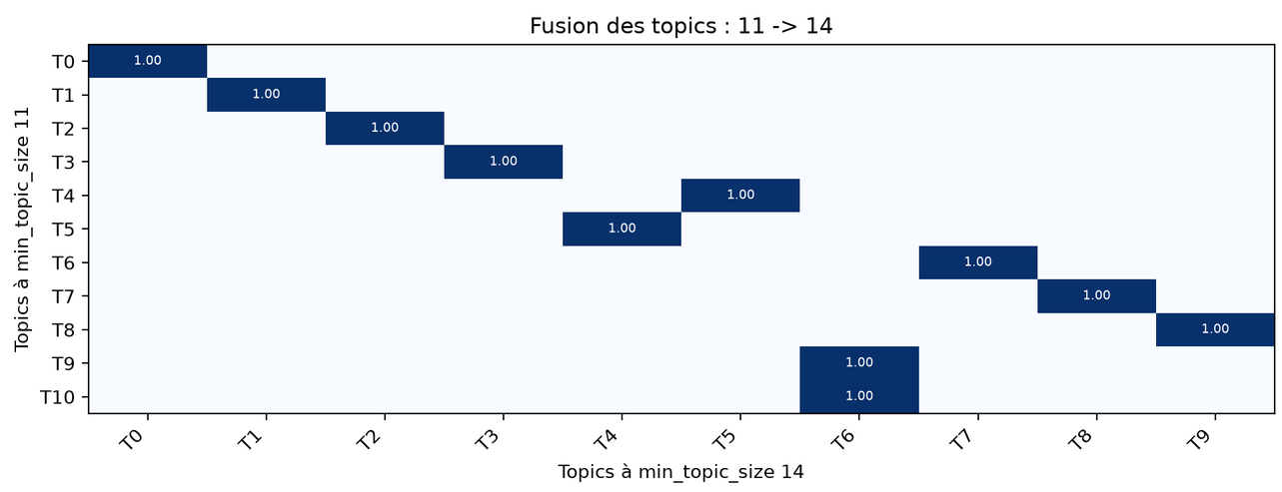
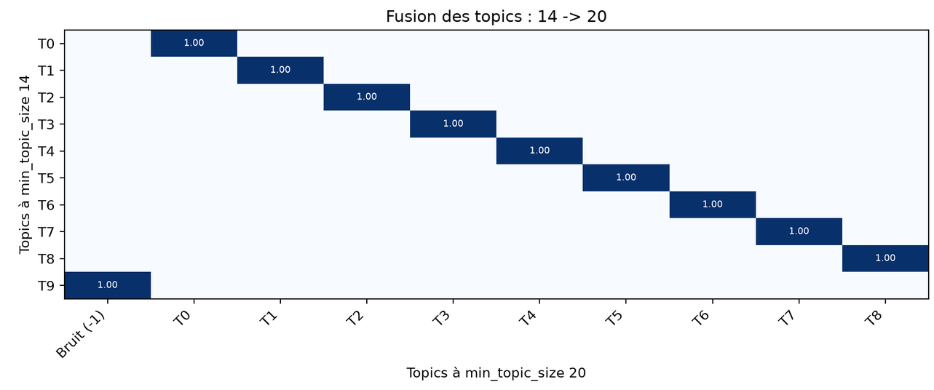
2 · Clustering · fusions validées
×2 · solar | wind
2 topics → 1
2 topics → 1
1 topic → bruit (−1)
✓
✓
✕
fusion ok
12 → 11 clusters
fusion ok
11 → 10 clusters
fusion nuisible
stop · on garde 14
Taille retenue
taille 14
Azure reçoit : topics fusionnés · incidents envoyés au bruit · exemples
code projet
Azure OpenAI
outils externes
exemple

Slide 18
2 · Clustering · variante à N fixé
×2 · solar | wind
UMAP · HDBSCAN
BERTopic · ↻ essais
N clusters
taille cherchée ↻
Top 5 %
les plus éloignés
Reclassement
4 voisins · Sans catégorie
N + 1 clusters
nommés · inchangé
N cible
solar N_s · wind N_w
Recherche de taille
↻ jusqu'à n = N
Embeddings
Azure OpenAI
LLM · reclasse les éloignés
code projet
Azure OpenAI
outils externes
données illustratives

Slide 19
3 · Graphiques
×2 · solar | wind
Plotly
plot_*() → figure
kaleido
png/
PlotFactory
Solar | Wind · from_csv
plot_method_names()
inspect · préfixe plot_
CSV clusterisé
plotly
html/
plot_* ×8
(fig, description)
description
json/
code projet
Azure OpenAI
outils externes

Slide 20
4 · Rapports
×2 · solar | wind
LangGraph · 3 nœuds
drivers → brouillon → priorité
report.md
solar | wind
synopsis
cluster_descriptions
conclusion
Remplissage
stats · figures
CSV clusterisé
+ descriptions
methodology
recommendations
template.md
Azure OpenAI · gpt-4.1-nano · ReportProse partagé entre les sections
code projet
Azure OpenAI
outils externes
Notes:
Pas maxi clair le truc langgraph 3 noeuds
Et dcp préciser que pour recommendations on lance l'analyse par équipement pour le top 3 plus couteux de chaque site et on récupère la conclusion de ces rapports pour le contexte de des recommendations globales (sans routing spécial)

Slide 21
5 · Export PDF
×2 · solar | wind
pandoc · xelatex
subprocess.run
report.pdf
--skip-pdf pour ignorer
Recherche
rglob("*.md")
report.md
PDF
convert_markdown_to_pdf
cwd = dossier du .md · marge 2,5 cm
pandoc absent → FileNotFoundError
exit ≠ 0 → RuntimeError
code projet
Azure OpenAI
outils externes
Notes:
Ya qq détails un peu débile quand même :)

Slide 22
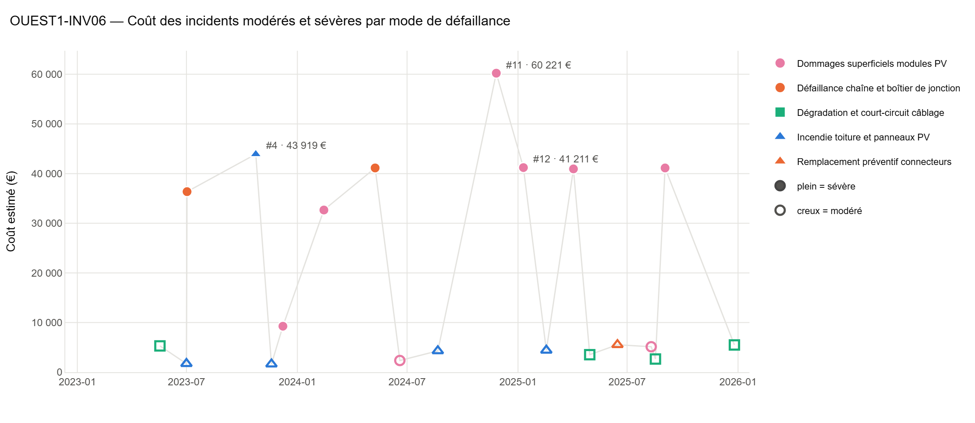
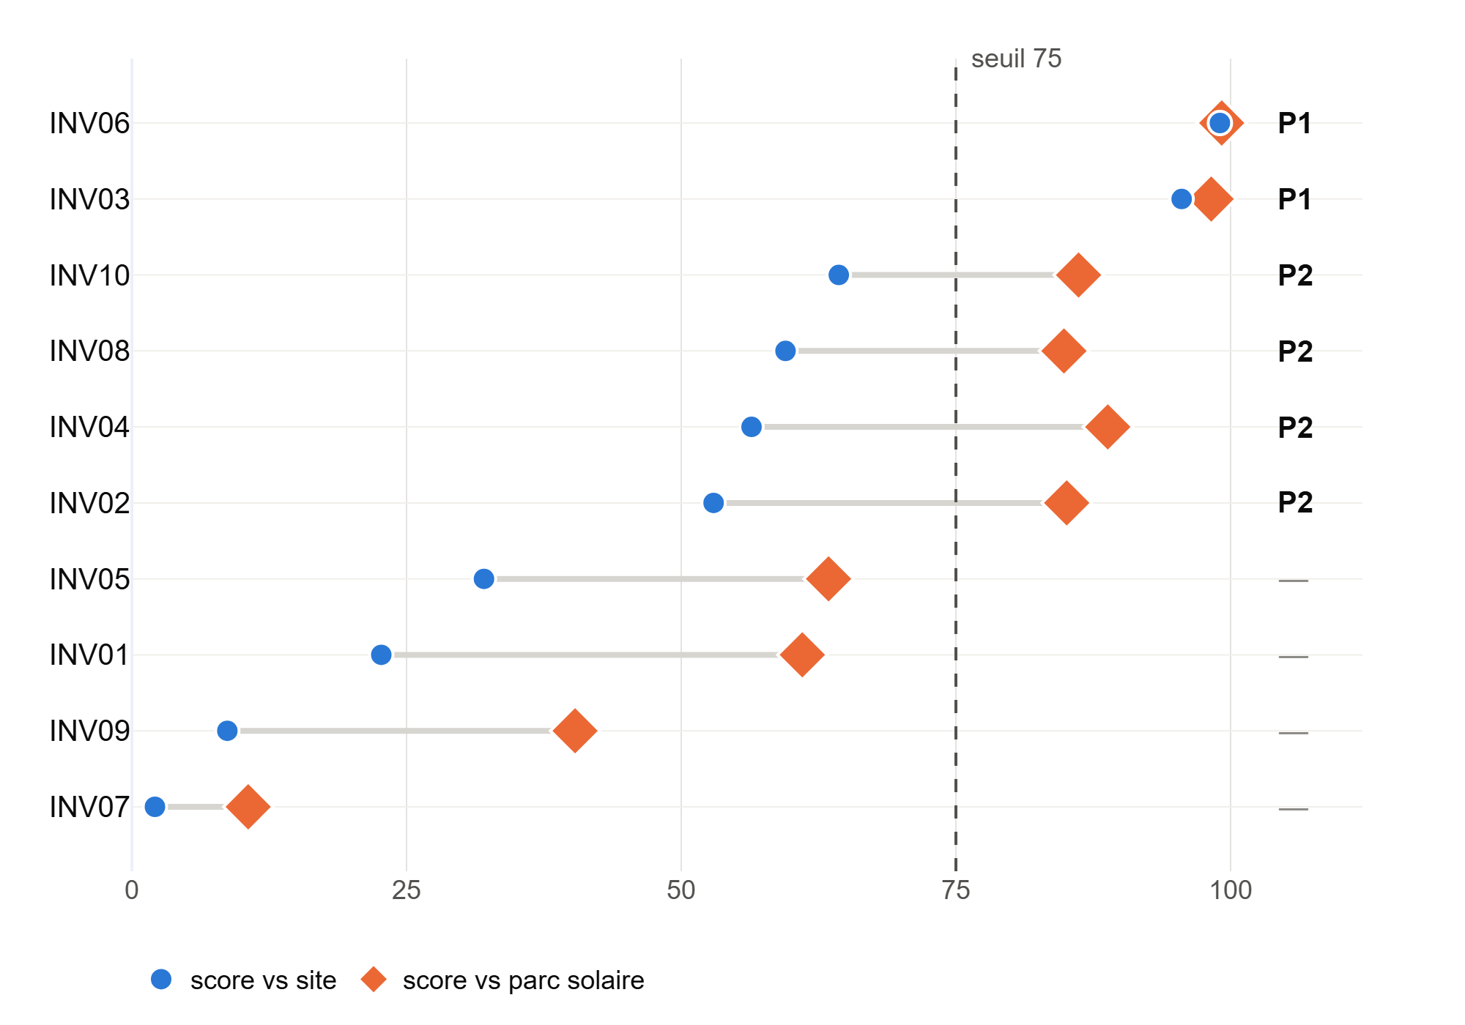
Analyse par équipement
1. Sélection
2. Statistiques
3. Figures + JSON
1 · Équipements critiques
2 · Statistiques (Python)
3 · Figures + données
Score 0–100 comparé au site et au parc.
299 incidents.
2,09 M€
4 606 h d’arrêt
...
« facts » pour OUEST1-INV06
{"ref": "#11",
"date": "2024-11-26",
"severity": "sévère",
"cost_eur": 60221, …}
« Incidents sévères : 9 vs 4.5 pour l’équipement médian du site (×2.0) »

Slide 23
Analyse par équipement
4 · Un agent spécialisé par section
5. Assemblage
Données Agent Contrôles Section.md
8 agents
Coûts
Modes de défaillance
Chiffres clés
Météo
10 sections
Causes racines
Recommandations
Conclusion
agent → H1, H2…
agent, chaque action ← H
sections/*.md
+ template
→ report.md
Synthèse

Slide 24
Amélioration de la précision du texte généré
Notes:
Introducing romain perrin the goat

Slide 25
Inspirations
Flow-of-Action: SOP Enhanced LLM-Based Multi-Agent System for Root Cause Analysis
--> Procédures de diagnostic et processus structuré pour limiter les hallucinations
International Energy Agency : Photovoltaic Failure Fact Sheets
SolarPower Europe, O&M Best Practice Guidelines v6.0 (2025)

Slide 26
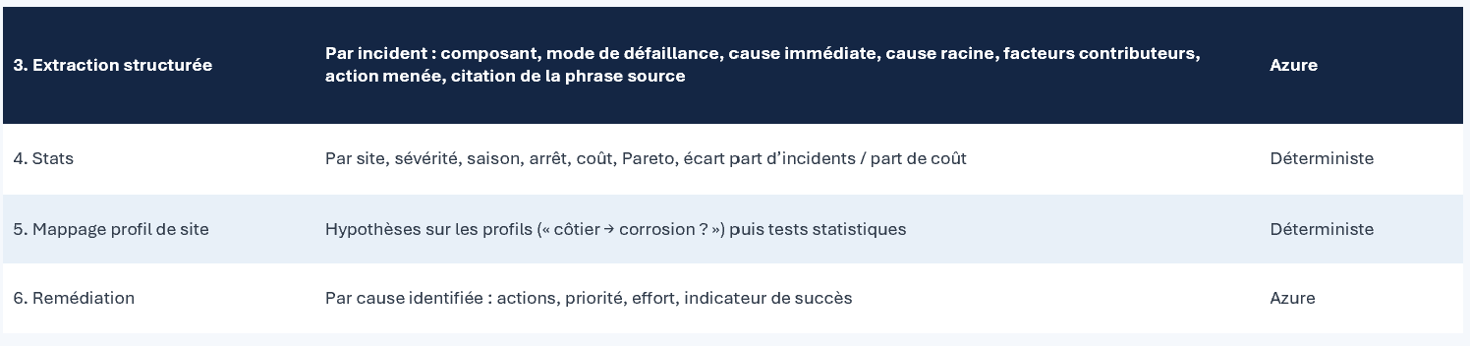
Pipeline
Taxonomie de causes d'incidents fermée
Appel pour tâches unitaires

Slide 27
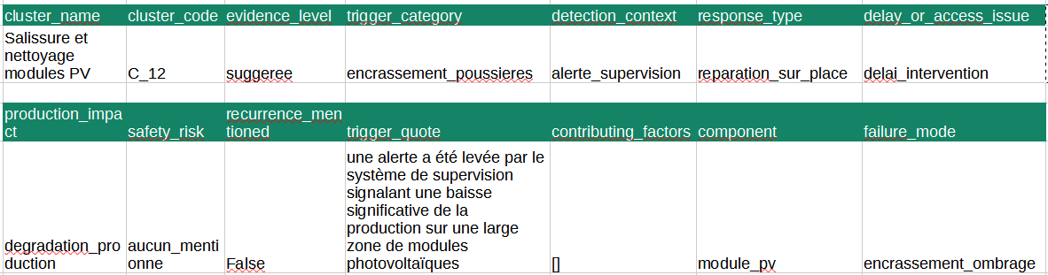
Extraction structurée
Un exemple de rapport d'incident extrait :

Slide 28
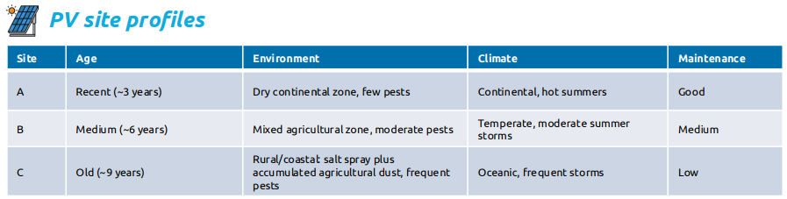
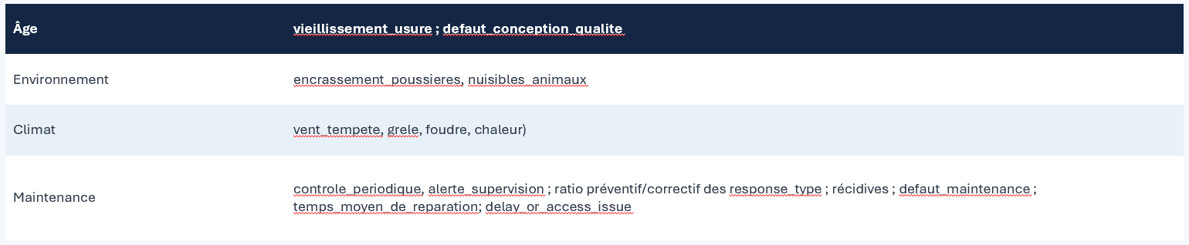
Mapping des profils
Indicateurs testés pour l'attribution des sites aux profils :

Slide 29
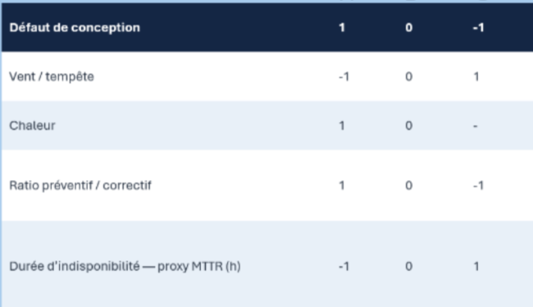
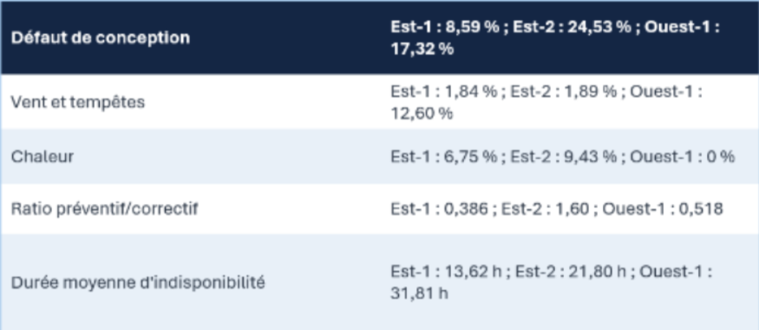
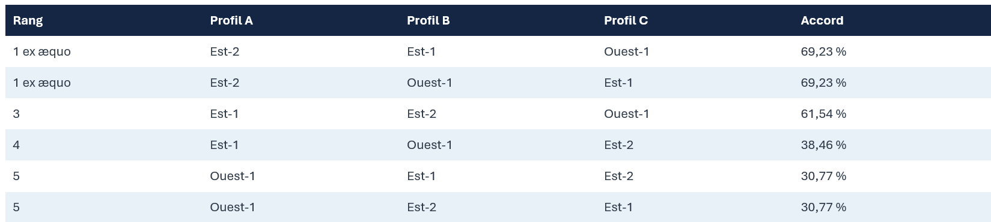
Matrice de correspondance sites/profils :
Indicateurs retenus pour l'attribution pour Chi² :
Résultat de l'attribution :

Slide 30
Remédiation
Jamais inventer une action
Cluster x déclencheur par site = « cellules problème »
80% du coût + risque pour les personnes
Classement : rare et coûteux, fréquent et peu coûteux, systémique, cause non documentée
Une bibliothèque d'action avec : description, ciblage (trigger_category, failure_mode, ...), gestion (effort et horizon), KPI suivi et des règles par site
Jointure cellule/remédiation puis choix Azure

Slide 31
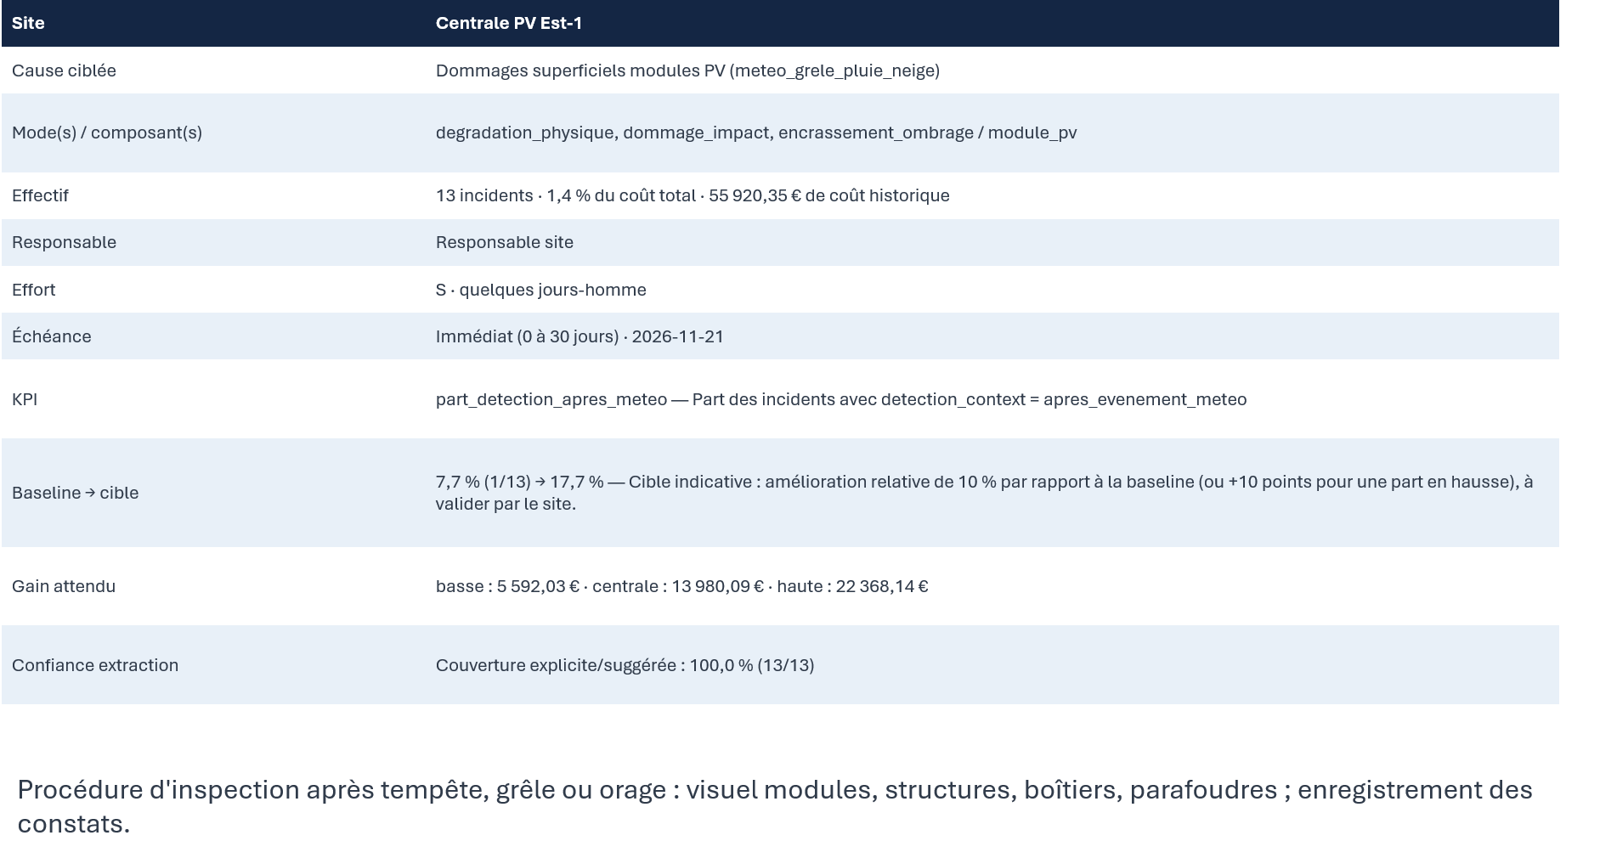
Résultat pour une cellule :

Slide 32
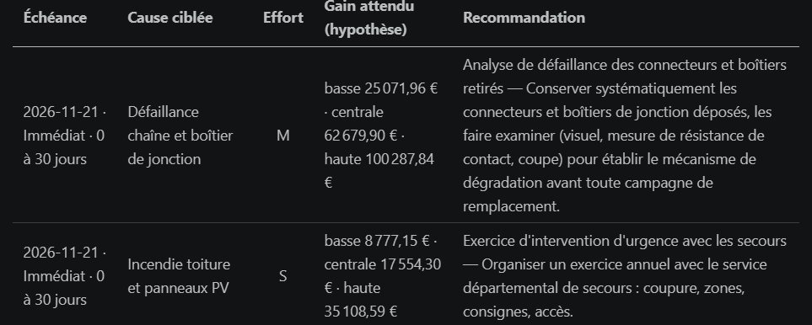
Résultat abrégé pour deux cellules :
Notes:
Enchainer avec un conclusion informelle

